Slide 1

아시아경제 교육센터
포털 리뷰 기반 영화 추천 시스템
필름 이너사이드
프로젝트 계획서
Ver1.0
빅데이터 분석 기반 AI 서비스 개발 부트캠프
2팀 – 인사이드아웃
고정원, 고내리, 권지민, 이호제
Copyrightⓒ 아시아경제교육센터. All Rights Reserved.

Slide 2
변경 이력 관리
변경 이력
No. | 변경 내역 | 작성 |  | 검토
 |  | 일자 | 작성자 | 일자 | 담당자
1 | 초안 작성(ver0.1) | 2022.10.17 | 고정원, 고내리 이호제 | 2022.10.18 | 이진영 강사
2 | IA 구조도, 개발 프로세스 일부 수정, 시스템 구성도 작성 (ver0.2) | 2022.10.18 | 고정원, 고내리 이호제 | 2022.10.19 | 이진영 강사
3 | 프로젝트명 수정, 업무분장 반영(ver0.3) | 2022.10.19 | 고정원, 고내리 이호제 | 2022.10.20 | 이진영 강사
4 | 양식 수정, 일부 용어 수정(ver0.4) | 2022.10.20 | 고정원, 고내리 이호제 | 2022.10.21 | 이진영 강사
5 | 최종 검토(ver1.0) | 2022.10.21 | 고정원 | 2022.10.22 | 이진영 강사
Copyrightⓒ 아시아경제교육센터. All Rights Reserved.

Slide 3
개발배경 및 목적..
시스템 개요..
개발환경 및 일정..
1.1 개발배경 및 근거…
1.2 개발목적
1.3 기대효과
2.1 정보 구조도(IA) …
2.2 시스템 구성도
2.3 개발 프로세스(SDP)
3.1 개발환경
3.2 조직구성
3.3 개발일정(WBS)
Contents
Copyrightⓒ 아시아경제교육센터. All Rights Reserved.

Slide 4
1.1 개발배경 및 근거
개발배경 및 목적
포털
리뷰
리뷰
신뢰도
판매
통계
OTT(Over the Top) 서비스 - 별점 평가
- 리뷰작성 공간의 부재
▽
영화 리뷰 테이터의 집중화
- 포털 사이트의 영화 리뷰
- 개인 블로그
별점과 리뷰내용의 다른 방향성 - 별점 점수는 높으나,
내용은 부정적 내용일 경우
▽
별점 평가의 신뢰도 영향
KOBIS(영화관입장권통합전산망)
- 실제 티켓 판매 매출을 반영한 순위
- 네이버 영화순위와 차이
▽
신뢰도 높은 KOBIS 데이터
Copyrightⓒ 아시아경제교육센터. All Rights Reserved.
Notes:
현재 대부분의 OTT(Over the Top) 서비스내에서 별도의 리뷰 작성 공간이 없으므로, 포털 사이트 또는 블로그로 개인 리뷰를 적고 있습니다.
하지만 영화 리뷰의 별점과 내용이 서로 방향성이 달라 데이터 신뢰도가 떨어지는 경우가 발생하고 있습니다.
포털에서 제공하는 영화 순위와 영화관입장권통합전산망(KOBIS)에서 제공하는 통계정보가 다른 경우가 발생합니다.
따라서 실제 티켓 매출을 반영하여 신뢰할 수 있는 KOBIS의 통계 데이터를 기반으로 분석을 진행하고자 합니다.

Slide 5
1.2 개발목적
개발배경 및 목적
영화 리뷰를 감성분석으로 재분석하여
별점 평가의 허점을 보완
리뷰 재분석
영화의 객관적
정보 제공
리뷰의 긍정지수와 실 흥행결과라고 할 수 있는
KOBIS 관람객의 관계를 분석
관계 분석
Copyrightⓒ 아시아경제교육센터. All Rights Reserved.
Notes:
영화 리뷰에서 긍정성과 부정성을 분석하여 개인 리뷰를 명확히 하고자 합니다.
이를 바탕으로 포털 리뷰의 품질과 실제 흥행 결과와의 관계 분석하여 사용자에게 객관성 있는 영화정보를 제공 하고자 합니다.

Slide 6
1.3 기대효과
개발배경 및 목적
영화
예비 관람객의
합리적 소비
유도
영화의 객관적
정보 제공
Copyrightⓒ 아시아경제교육센터. All Rights Reserved.
Notes:
영화 마켓팅이나 홍보, 정확하지 않은 리뷰를 정제(긍정/부정) 하여
영화를 관람하고자 하는 예비 관람객이 합리적인 소비를 할 수 있도록 정보를 제공

Slide 7
2.1 정보 구조도(IA)
(IA, Information Architecture)
시스템 개요
수집
정보화(정제)
저장
네이버 영화 리뷰
네이버 영화 리뷰
추출 정보 : 영화제목, 리뷰, 별점, 일자, 총 별점, 리뷰번호
데이터 전처리
감성 분석
CSV 파일 저장
DB 저장
KOBIS
(영화관입장권통합전산망)
KOBIS
(영화관입장권통합전산망)
추출 정보 : 일자, 관객수, 영화제목, 장르, 개봉일, 감독, 주연배우
데이터 전처리
1. 네이버 영화 (https://movie.naver.com/)
2. 영화관입장권통합전산망(https://www.kobis.or.kr/)
Copyrightⓒ 아시아경제교육센터. All Rights Reserved.

Slide 8

2.2 시스템 구성도
시스템 개요
데이터 수집
▽
데이터 저장
▽
데이터 정제
▽
데이터 모델링
네이버 영화
(https://movie.naver.com/)
웹크롤러
리뷰의 감성 분석
긍정지수 예측
영화관입장권통합전산망
(https://www.kobis.or.kr/)
DB 서버 (MySQL)
웹크롤러
Copyrightⓒ 아시아경제교육센터. All Rights Reserved.

Slide 9
2.3 개발 프로세스(SDP)
시스템 개요
소프트웨어 개발 프로세스(SDP)
Software Development Process
요구 분석
기본 설계
상세 설계
프로그램 구현
테스트 및 배포
요구사항 정의
시스템 구조 정의
기능 정의
DB 설계
UI 설계
UI 구현
데이터 수집/저장/정제
데이터 모델링
단위/통합테스트
인수 테스트
배포
Copyrightⓒ 아시아경제교육센터. All Rights Reserved.

Slide 10
3.1 개발환경
개발환경 및 일정
OS : Window 10
SCM(Software Configuration Management) : Git Hub
IDE(Integrated Development Environment) : Visual Studio Code 1.69.2, MySQL Workbench 8.0.3
Language : Python, MySQL
Copyrightⓒ 아시아경제교육센터. All Rights Reserved.

Slide 11
3.2 조직구성
개발환경 및 일정
팀장 고정원
팀원 고내리
담당업무
데이터 수집
통합테스트
담당업무
데이터 정제
모델링
팀원 권지민
팀원 이호제
담당업무
데이터 저장
통합테스트
담당업무
데이터 수집
Copyrightⓒ 아시아경제교육센터. All Rights Reserved.

Slide 12
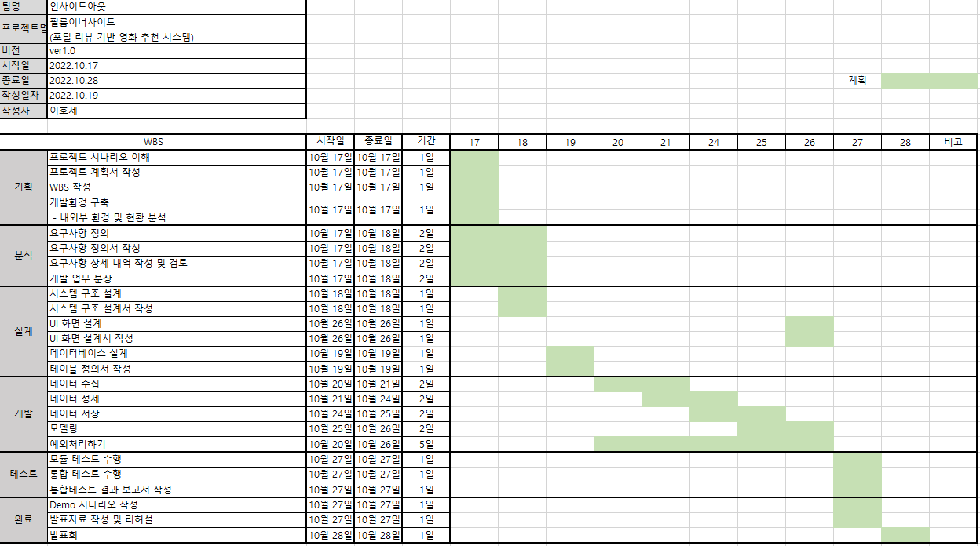
3.3 개발일정(WBS)
(WBS, Work Breakdown Structure)
개발환경 및 일정
Copyrightⓒ 아시아경제교육센터. All Rights Reserved.

Slide 13
QnA
질문이 있다면 말씀해주세요.
Copyrightⓒ 아시아경제교육센터. All Rights Reserved.

Slide 14

Thank You!
Copyrightⓒ 아시아경제교육센터. All Rights Reserved.

